Slide 1
Chào mừng các thầy cô giáo đến dự giờ thăm lớp
Môn Tin học

Slide 2
Khởi động

Slide 3
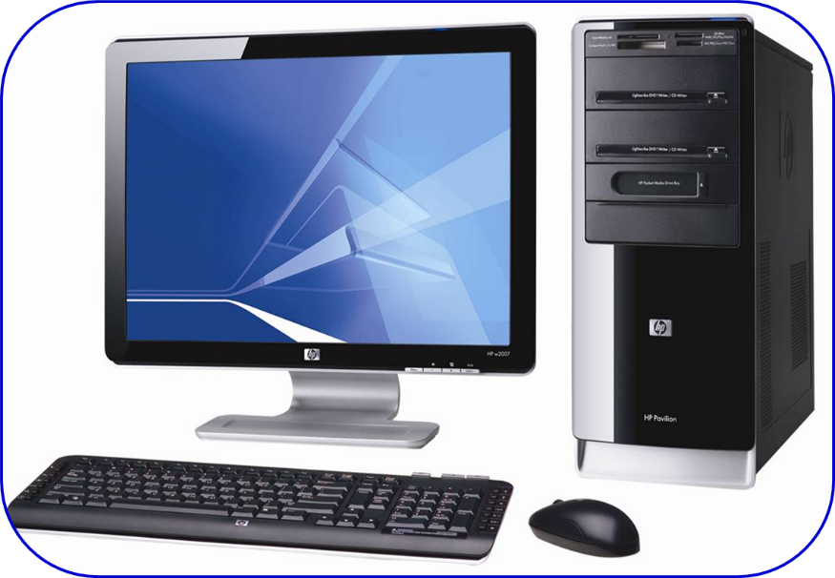
Thành phần của một chiếc máy tính gồm những gì?
Màn hình
Thân máy
Bàn phím
Chuột

Slide 4
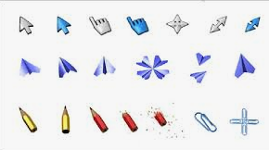
Con trỏ chuột thường có hình gì?

Slide 5
Bài 3: EM TẬP SỬ DỤNG CHUỘT
Sách giáo khoa trang10

Slide 6
Mục tiêu bài học
Cầm được chuột đúng cách.
Thực hiện được các thao tác cơ bản khi sử dụng chuột.

Slide 7
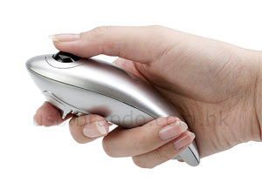
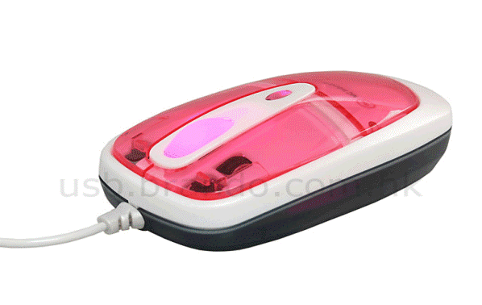
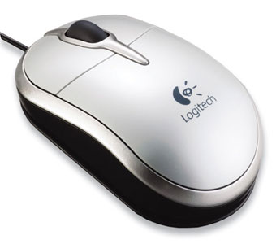
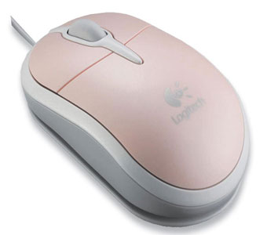
1. Cầm chuột đúng cách
- Một số hình ảnh chuột máy tính

Slide 8
1. Cầm chuột đúng cách
Chuột máy tính gồm mấy nút đó là những nút nào?
Chuột máy tính có 3 bộ phận cơ bản là:
Nút phải
Nút trái
Nút cuộn

Slide 9
1. Cầm chuột đúng cách
Hình 2a
Hình 2b

Slide 10
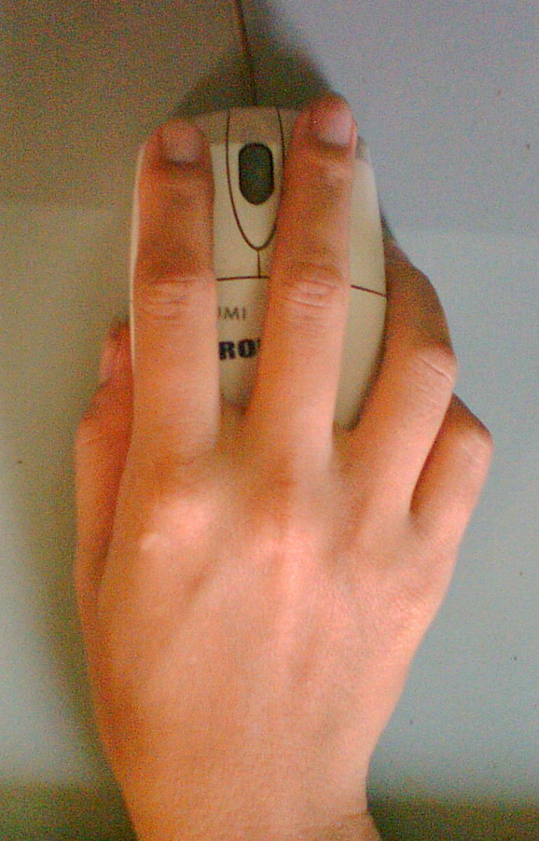
Quan sát hình. Điền các từ sau vào chỗ chấm(…) để được câu đúng
Bên phải chuột, bên trái chuột, nút phải chuột, nút trái chuột, tay phải
Đặt chuột trên mặt phẳng
Tay phải
Cầm chuột bằng…………………
Tay duỗi tự nhiên
Nút trái chuột
Ngón trỏ đặt vào…………………
Nút phải chuột
Ngón giữa đặt vào………………..
Bên trái chuột
Ngón cái đặt vào……………………
Bên phải chuột
Ngón út và ngón áp út đặt vào.............................

Slide 11
2. CÁC THAO TÁC CƠ BẢN KHI SỬ DỤNG CHUỘT

Slide 12
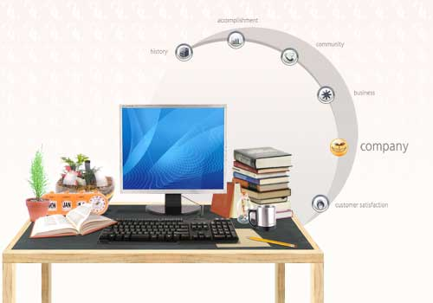
TRÒ CHƠI
“ AI NHANH HƠN”

Slide 13
Nháy chuột
Nhấn nhanh nút chuột trái 2 lần rồi thả ngón tay ra ngay.
Nhấn nút chuột trái rồi thả ngón tay ra.
Nháy đúp chuột
Nhấn nút phải chuột rồi thả ngón tay ra ngay.
Nháy chuột phải
Ngón tay trỏ đặt nhẹ lên nút cuộn chuột và di chuyển để lăn nút này
Lăn nút cuộn chuột
Cầm và dịch chuyển chuột trên một mặt phẳng. Khi đó, con trỏ chuột sẽ dịch chuyển theo trên màn hình
Kéo thả chuột
Đồng thời nhấn, giữ nút chuột trái và di chuyển chuột đến vị trí mới, rồi thả ngón tay ra.
Di chuyển chuột

Slide 14
Thử tài với chuột

Slide 15
Trên màn hình có một số biểu tượng phần mềm. Em và bạn hãy lần lượt sử dụng chuột để thực hiện các thao tác sau:
Nháy chuột vào biểu tượng This PC dể chọn nó.
Nháy chuột vào một vị trí khác để không chọn biểu tượng đó nữa.
Nháy chuột chọn một biểu tượng rồi kéo thả chuột để di chuyển nó.
Kéo thả chuột để chọn một số biểu tượng phần mềm ở cạnh biểu tượng This PC.

Slide 16
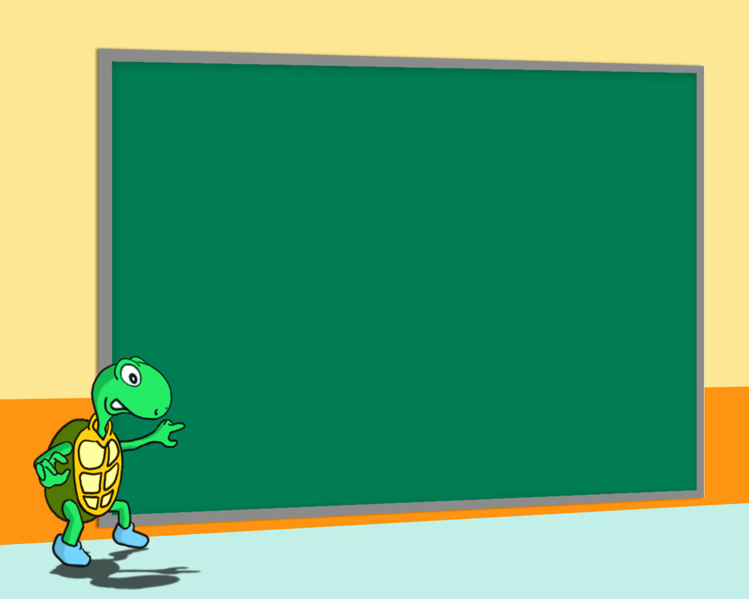
CHÚC CÁC EM HỌC TỐT

